Slide 1

OPERATION MANUAL
KCM積算ツール
操作マニュアル
新土木工事積算システムの入力データリストから帳票を自動作成する
第1.1版 2026年9月 株式会社カイカ

Slide 2
はじめに ― できること・作業の流れ
本ツールは、新土積システムが出力する「入力データリスト」を読み込み、設計積算条件リスト・数量総括表・交通誘導員集計・チェック結果を自動作成します。確認・入力はブラウザ上で行い、最終帳票をExcelで出力します。
STEP 1 読み込む
STEP 2 確認・入力
STEP 3 出力
新土積システムから印刷した入力データリスト(PDF)をドラッグ＆ドロップ
▶
色付き箇所を確認・入力（残件数が0になるまで）
▶
Excel帳票を一括出力し、通常どおり照査・提出
動作環境・データの取り扱い
ブラウザ（Microsoft Edge / Google Chrome）だけで動作します。インストールは不要です
Acrobat・DocuWorks・Excelマクロは使用しません
読み込んだデータはパソコンの中だけで処理され、外部のサーバーには一切送信されません
インターネット接続は不要です（社内サーバー上のページを開ければ動作します）
2

Slide 3
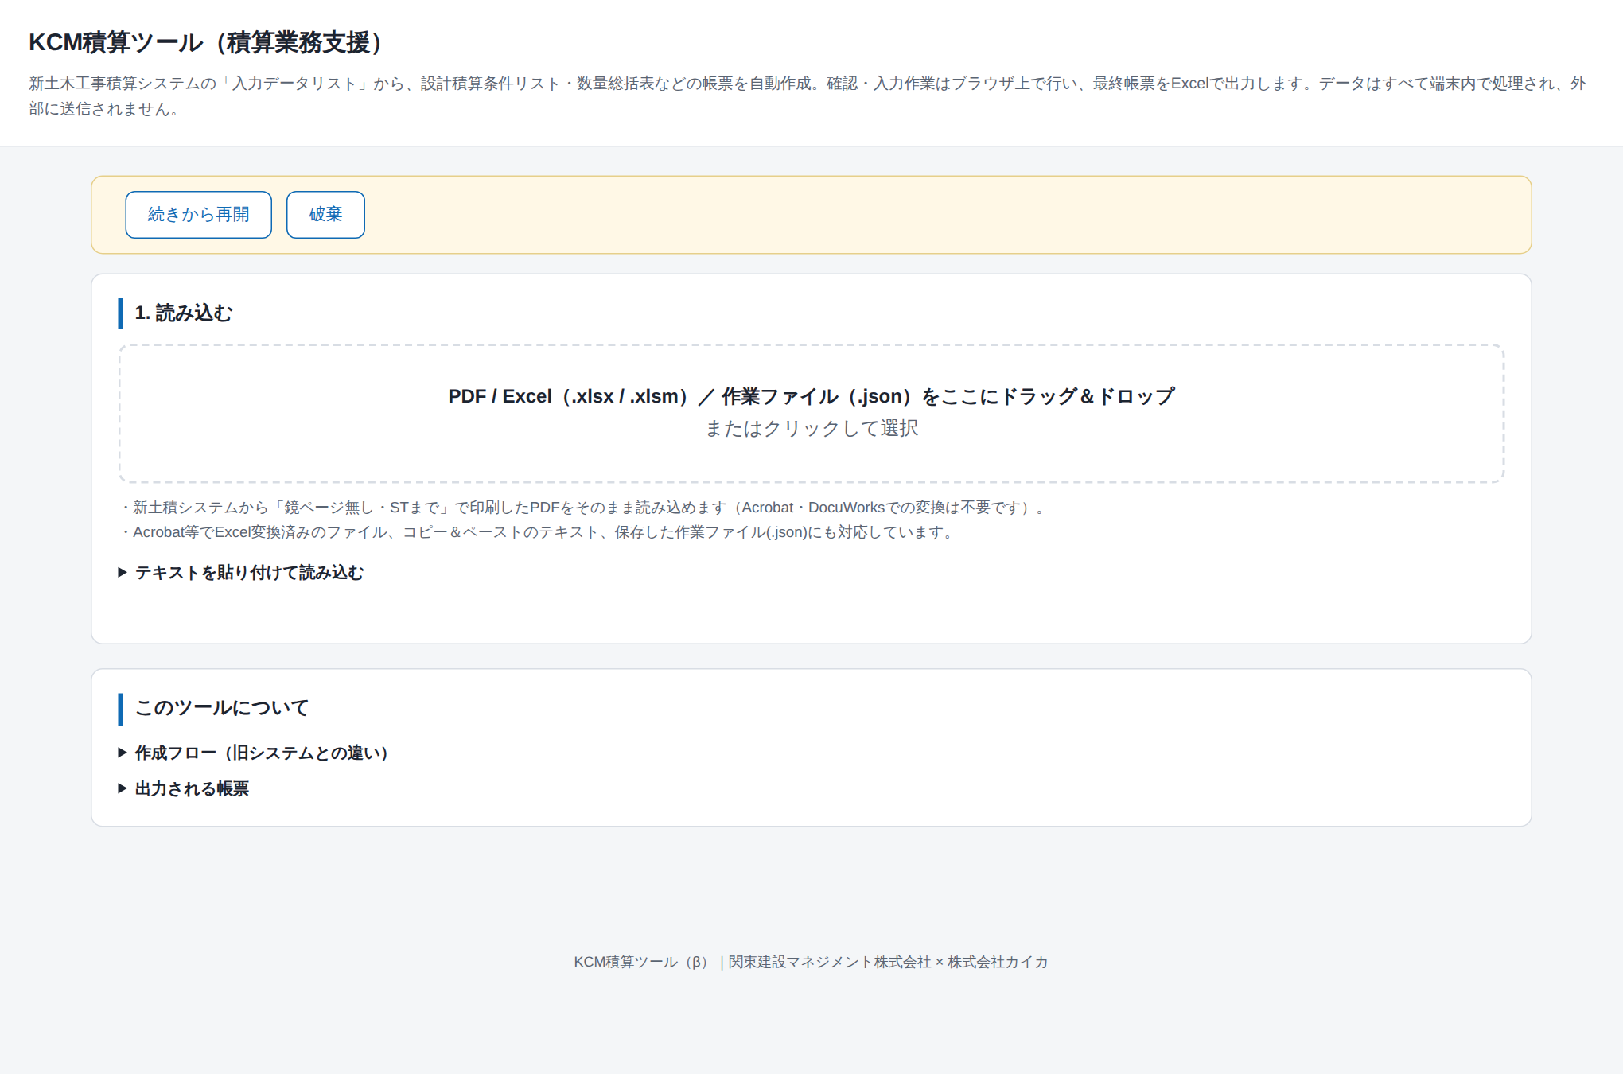
1. 入力データリストを読み込む
PDFを読み込む（推奨）
1
新土積システムで入力データリストを「鏡ページ無し・STまで」でPDF印刷
2
PDFを画面中央の枠にドラッグ＆ドロップ（クリックしてファイル選択も可）
3
自動で解析され、確認・入力画面が表示されます
ポイント AcrobatやDocuWorksでの変換は不要です。PDFをそのまま読み込んでください。
読み込めるもの | 説明
Excel（.xlsx/.xlsm） | Acrobat等で変換済みのファイルも読み込み可（従来フロー互換）
テキスト貼り付け | 「テキストを貼り付けて読み込む」から貼り付けて解析
作業ファイル（.json） | 保存した作業を入力内容ごと復元（→ 4. 途中保存と再開）
3

Slide 4
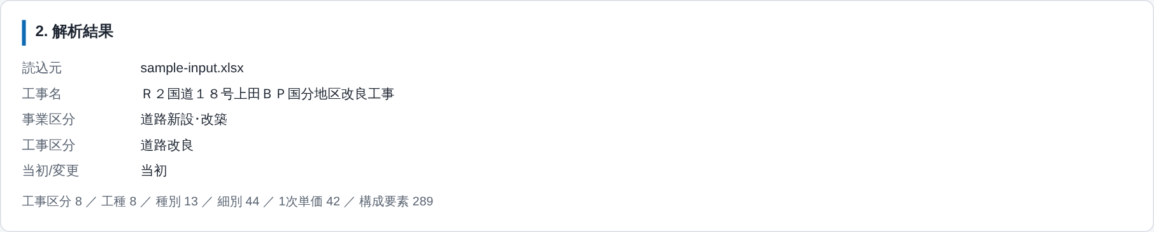
2. 解析結果を確認する
確認すること
工事名がPDFの内容と一致しているか
当初/変更の別が正しいか
工種・種別・細別の件数が極端に少なくないか
ポイント 「行を検出できませんでした」と表示された場合は、最終ページ「こんなときは」を参照してください。
4

Slide 5
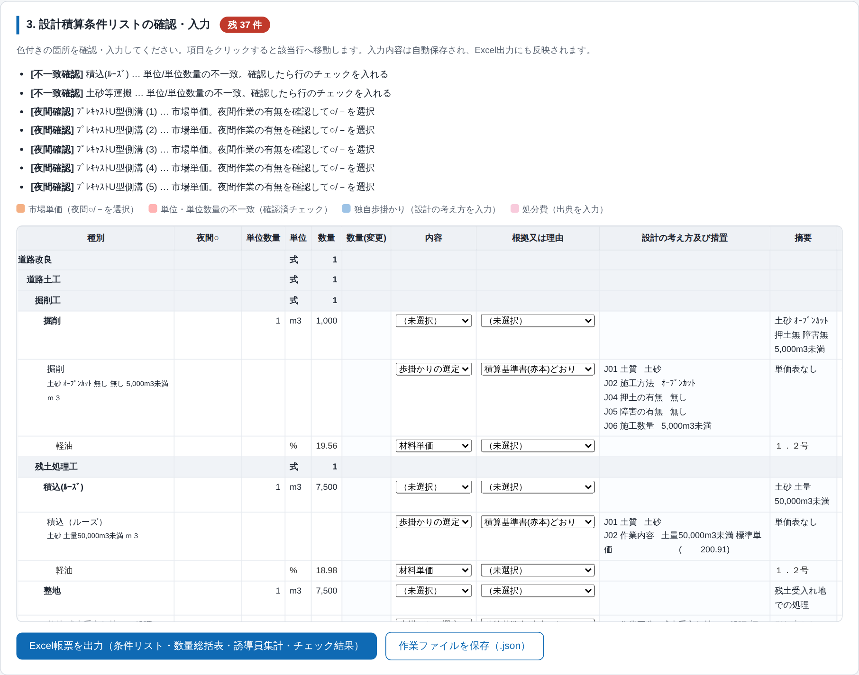
3. 設計積算条件リストの確認・入力
画面の見方
残 ○件
確認・入力が必要な残り件数。0件（緑）になれば完了
残件リスト
項目をクリックすると該当行へジャンプ
自動入力
内容・根拠には標準値が入力済み。必要な箇所だけ修正
自動保存
入力のたびに保存。閉じても「続きから再開」可能
5

Slide 6
3. 色の意味と作業内容
色 | 意味 | する作業
オレンジ | 市場単価（WB7〜/WB8〜） | 夜間作業の有無を確認し、プルダウンで「○」または「－」を選択
赤 | 単位・単位数量の不一致 | 内容を確認し、問題なければ行末の「確認済」にチェック
青 | 独自歩掛かり | 「設計の考え方及び措置」欄に内容を入力
ピンク | 登録材料・処分費 | 処分場・単価の出典を入力
セルの編集方法
「内容」「根拠又は理由」…プルダウンから選択（旧システムと同じ選択肢）
「設計の考え方及び措置」「摘要」「数量(変更)」…セルをクリックして直接入力
夜間○…一括割増率50%の項目には自動で「○」。市場単価の行のみプルダウンで選択
ポイント 入力した内容は自動保存され、Excel出力にもそのまま反映されます。
6

Slide 7
4. 途中保存と再開
① 自動保存（何もしなくてOK）
② 作業ファイルの保存（推奨）
入力のたびにブラウザへ自動保存されます。誤ってページを閉じても、次に開いたときに復元バーが表示され、「続きから再開」で作業を再開できます。
1
「作業ファイルを保存（.json）」を押すと案件の作業ファイルがダウンロードされます
2
再開するときは、作業ファイルを読み込み枠にドラッグ＆ドロップ。入力内容ごと復元されます
ポイント 自動保存はパソコン・ブラウザ単位です。案件フォルダへの作業ファイル保存をお勧めします。別PC・別担当者への引き継ぎにも使えます。
7

Slide 8
5. Excel帳票を出力する
「Excel帳票を出力」ボタンを押すと、次の4シートを含むExcelファイルがダウンロードされます。画面上で入力・修正した内容はすべて反映されています。
シート | 内容
設計積算条件リスト | 旧Ver2.2.2と同じ様式・色分け・プルダウン付き。画面での入力を反映
数量総括表 | 工事区分〜細別の階層・規格・数量を転記。変更工事は当初/変更/増減の列構成
交通誘導員集計 | 交通誘導警備員の計上箇所の一覧
チェック結果 | 単位不一致などの自動チェック指摘の一覧（照査記録に利用可能）
ファイル名：「積算ツール出力_（工事名）.xlsx」
8

Slide 9
こんなときは（トラブルシューティング）
症状 | 対処
PDFを読み込んでも行を検出できない | 「鏡ページ無し・STまで」で印刷したPDFか確認してください。スキャンPDF（紙を読み取ったもの）は解析できません
工事名が「取得できず」と表示される | 帳票は出力できます。Excel出力後に工事名欄を直接修正してください
数量や階層がPDFと合わない | 該当のPDFを担当（カイカ）までご共有ください。解析ルールを改善します
前回の作業が復元されない | 自動保存はパソコン・ブラウザ単位です。別PCで作業した場合は作業ファイル(.json)を読み込んでください
Excelを開くと保護ビューになる | ダウンロードしたファイルのため表示されることがあります。「編集を有効にする」を押してください
その他のお問い合わせ：株式会社カイカ（高嶌）まで
9

